Slide 1
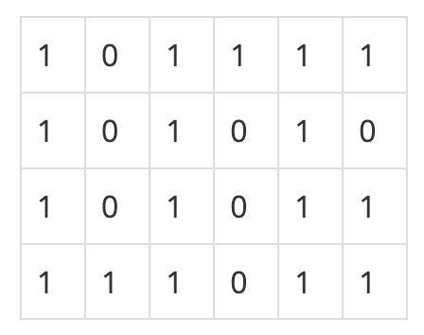
2178 – 미로탐색 (https://www.acmicpc.net/problem/2178)
문제
N×M크기의 배열로 표현되는 미로가 있다.
미로에서 1은 이동할 수 있는 칸을 나타내고, 0은 이동할 수 없는 칸을 나타낸다.
이러한 미로가 주어졌을 때, (1, 1)에서 출발하여 (N, M)의 위치로 이동할 때
지나야 하는 최소의 칸 수를 구하는 프로그램을 작성하시오.
한 칸에서 다른 칸으로 이동할 때, 서로 인접한 칸으로만 이동할 수 있다.
위의 예에서는 15칸을 지나야 (N, M)의 위치로 이동할 수 있다.
칸을 셀 때에는 시작 위치와 도착 위치도 포함한다.
입력
첫째 줄에 두 정수 N, M(2 ≤ N, M ≤ 100)이 주어진다.
다음 N개의 줄에는 M개의 정수로 미로가 주어진다. 각각의 수들은 붙어서 입력으로 주어진다.
출력
첫째 줄에 지나야 하는 최소의 칸 수를 출력한다.
항상 도착위치로 이동할 수 있는 경우만 입력으로 주어진다.

Slide 2
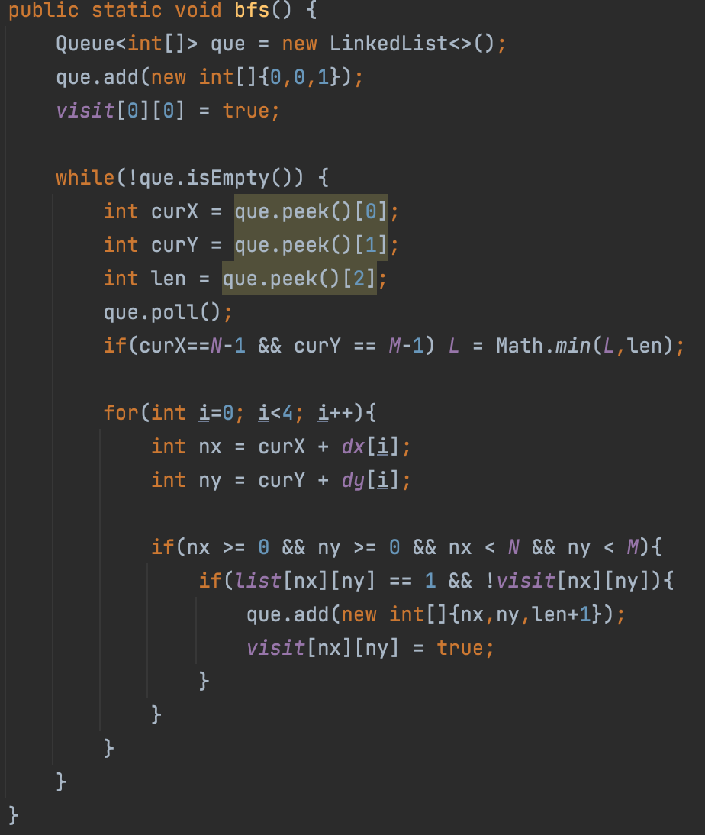
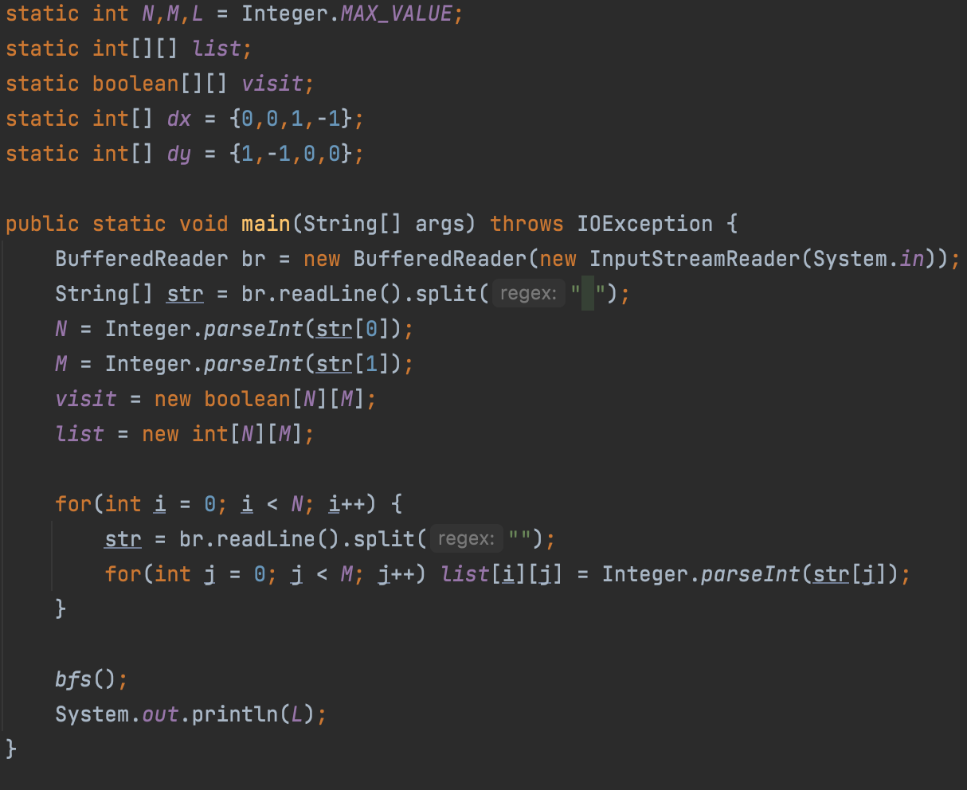
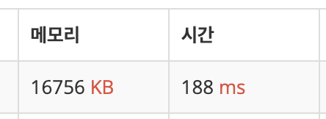
1 : 알고리즘

